Slide 1
филиал Муниципального бюджетного дошкольного образовательного учреждения - детского сада комбинированного вида "Надежда" детский сад №440.
Музей
«Заводские истории»
Выполнили:
воспитатель Подгорбунских Наталья Генндадьевна Родители и воспитанники старшей группы

Slide 2
Цель:
Повысить интерес детей к предмету выставки, а через него совершенствовать патриотическое и нравственное воспитание.
Задачи :
Формирование у подрастающего поколения активного интереса к знаковым событиям истории города Екатеринбурга и Свердловской области;
Развитие творческих способностей подрастающего поколения и педагогов;
Представление практической значимости использования «музейной педагогики», как инновационной технологии
Актуальность:
Представить и сохранить культурное наследие, играющее важную роль в духовно-нравственном и патриотическом воспитании детей.

Slide 3
Закрытое выставочное пространство

Slide 4
Разделы выставки:
Истории основ города Екатеринбурга;
Знакомство с творчеством Павла Петровича Бажова;
Заводские истории:
Возникновение завода «Ювелиры Урала»
Уральский завод гражданской авиации(УЗГА)
Каслинское литье

Slide 5
Истории основ города Екатеринбурга

Slide 6
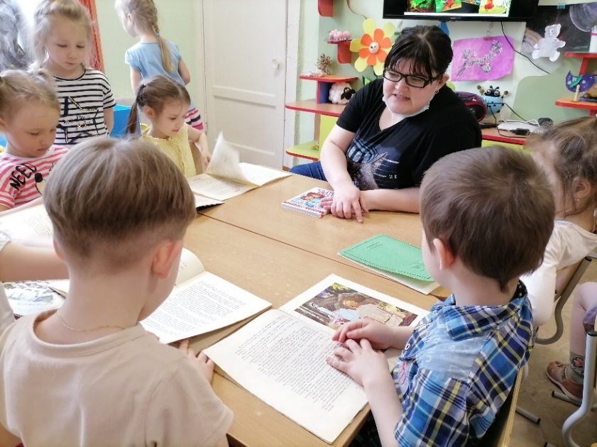
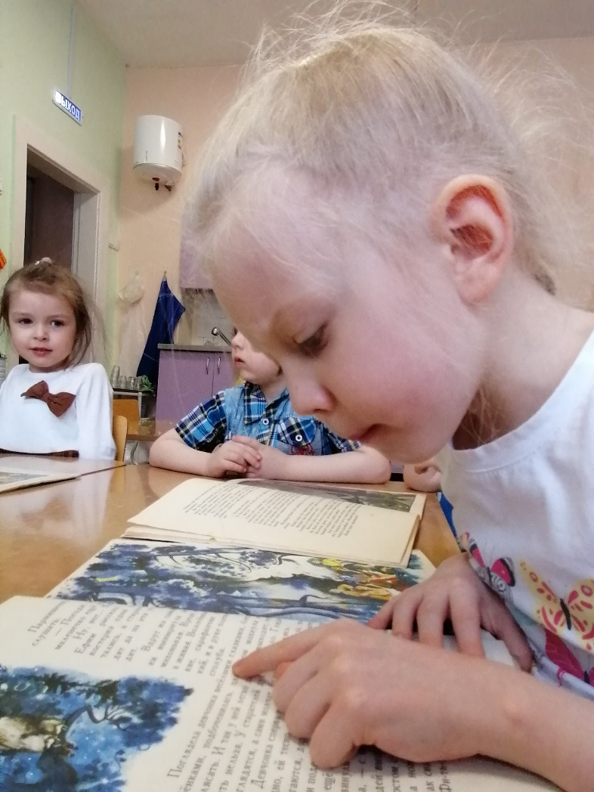
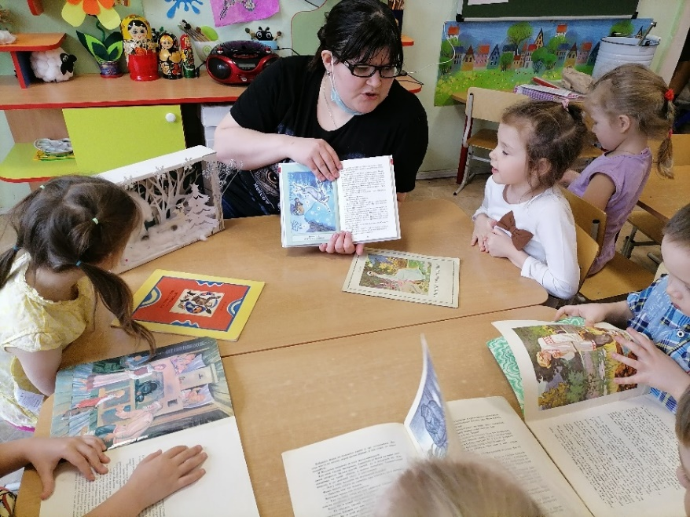
Знакомство с творчеством Павла Петровича Бажова

Slide 7
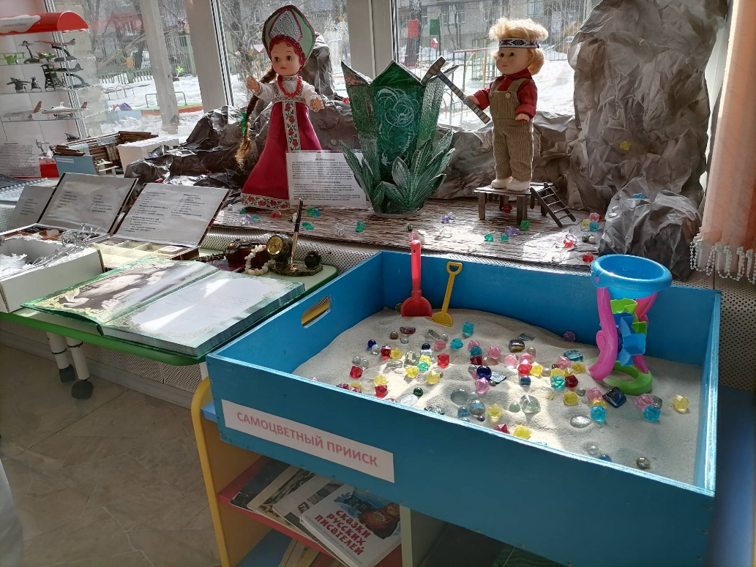

Slide 8
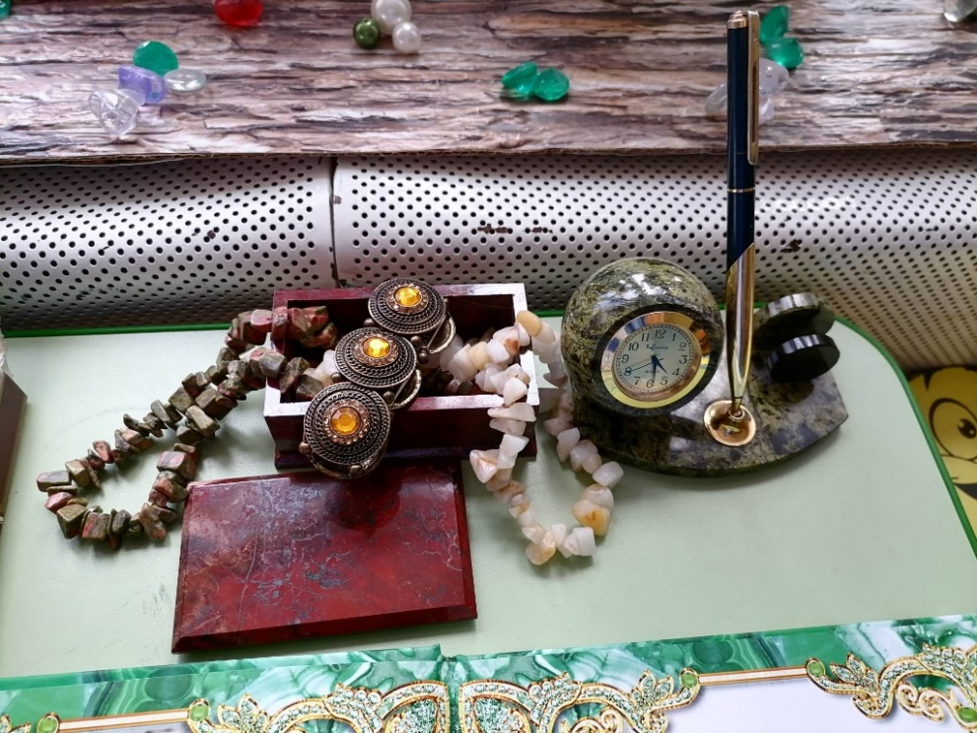
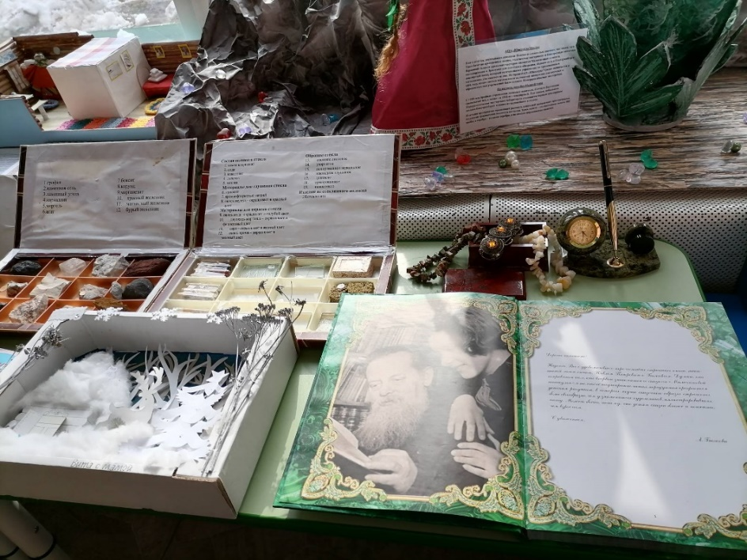
Заводские истории: Возникновение завода «Ювелиры Урала»

Slide 9
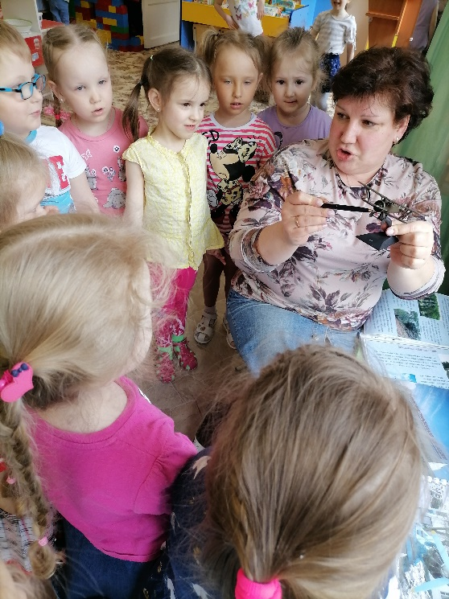
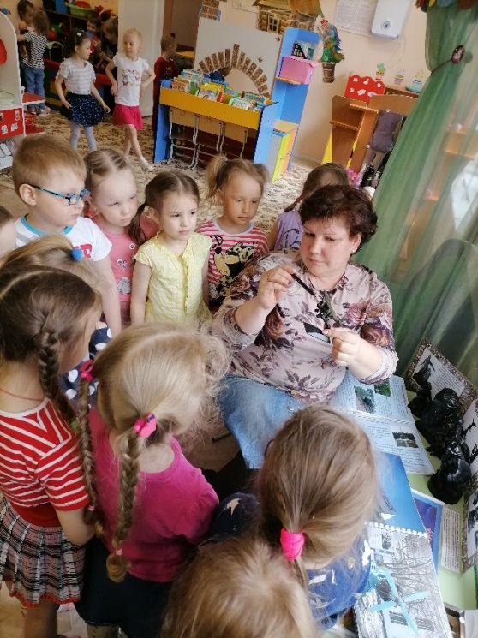
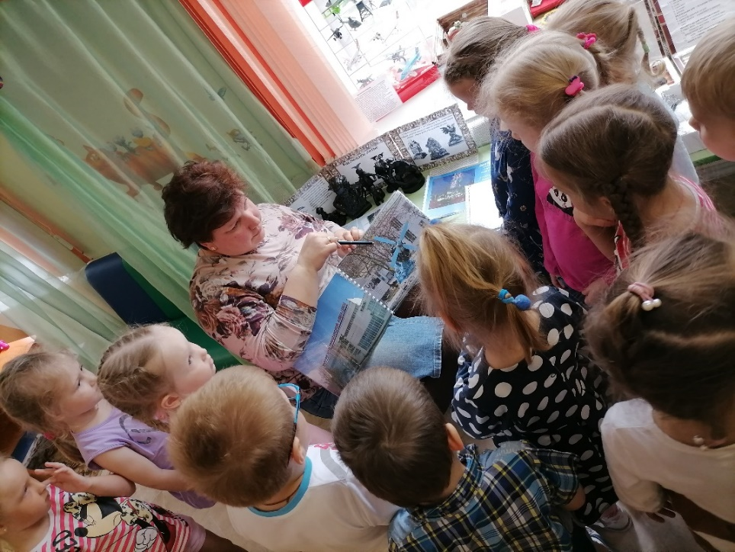
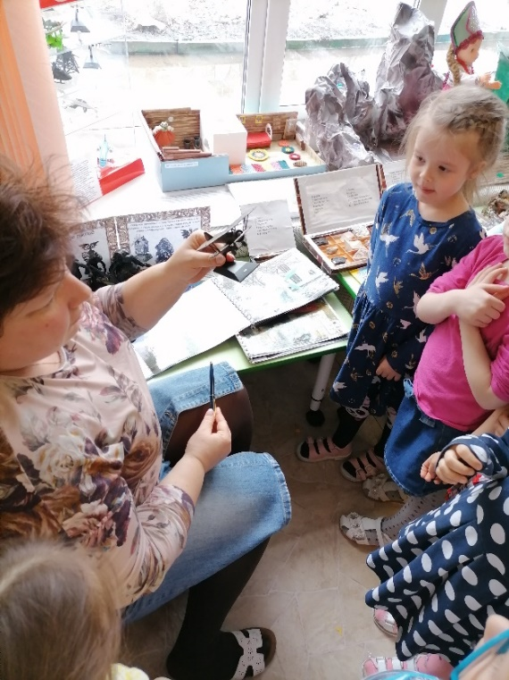
Уральский завод гражданской авиации(УЗГА)

Slide 10
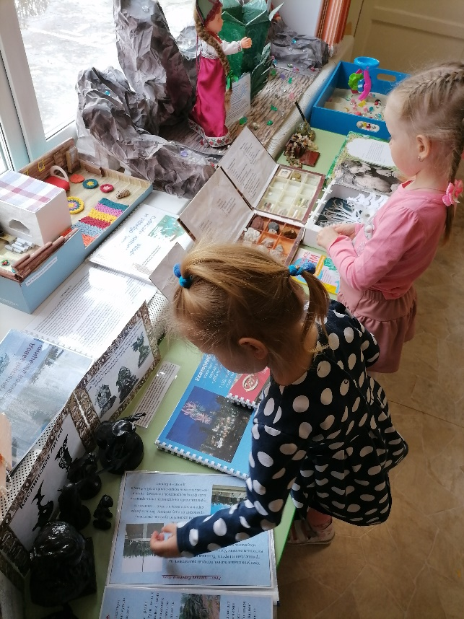
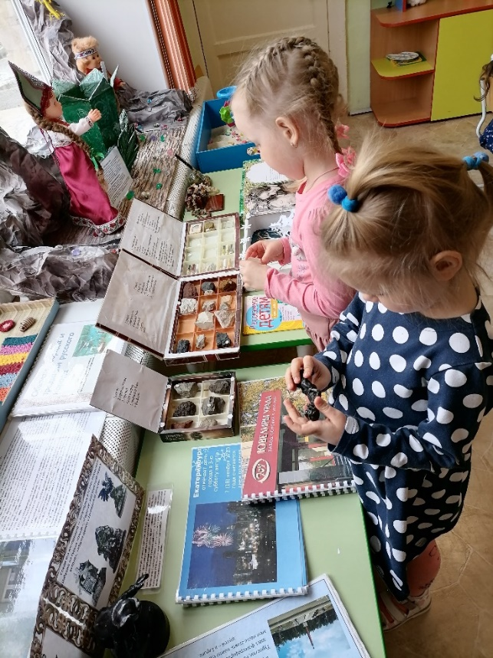
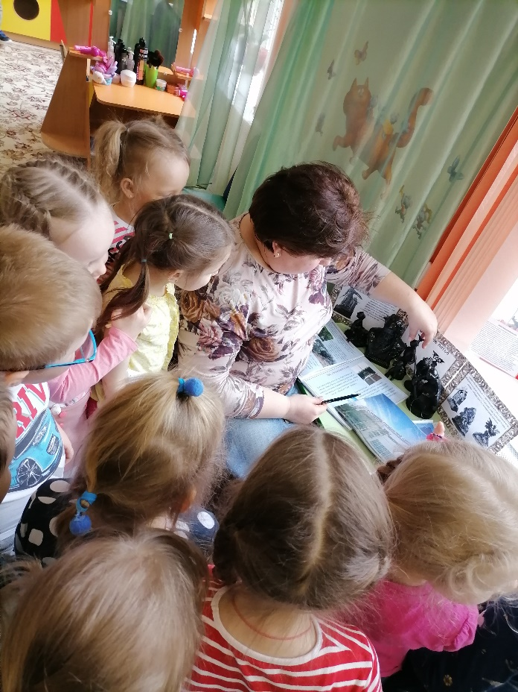
Каслинское литье

Slide 11
Дальнейшее развитие и использование выставки
Продолжить формировать у подрастающего поколения интерес к знаковым событиям в истории родного города , области и страны;
Продолжить развивать творческие способности подрастающего поколения и педагогов;
Продолжать использовать «музейную педагогику» как инновационную технологию;
Продолжить организационную работу по созданию условий взаимодействия сотрудников детского сада с родителями и детьми.

Slide 12
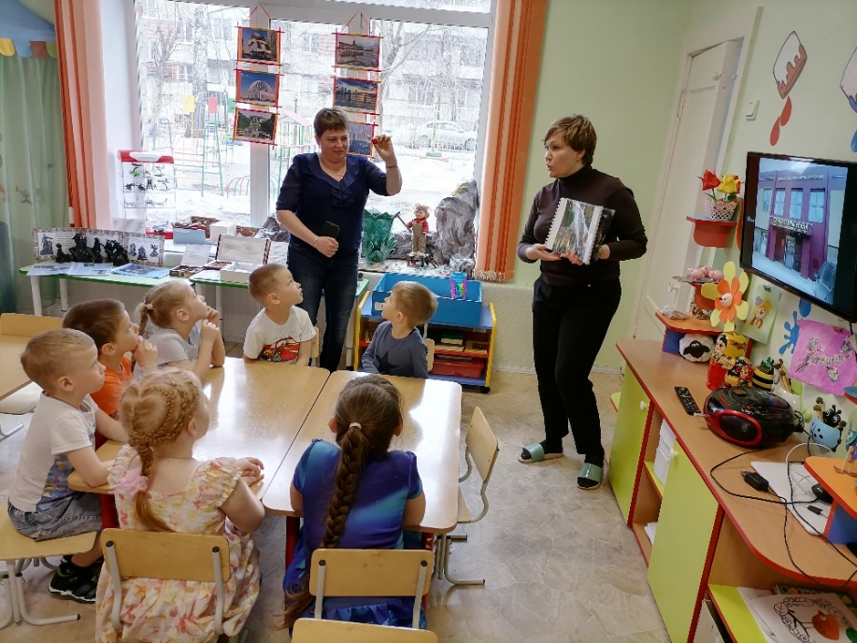
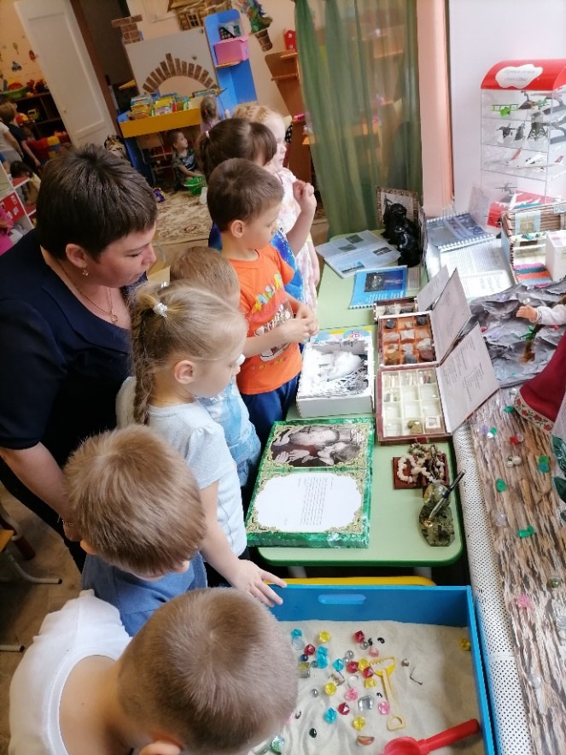
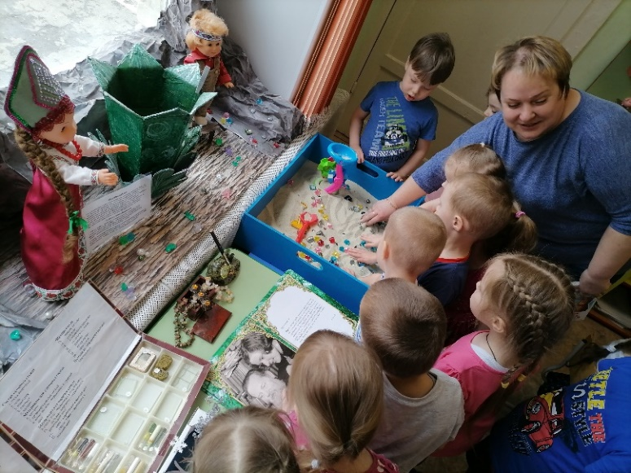
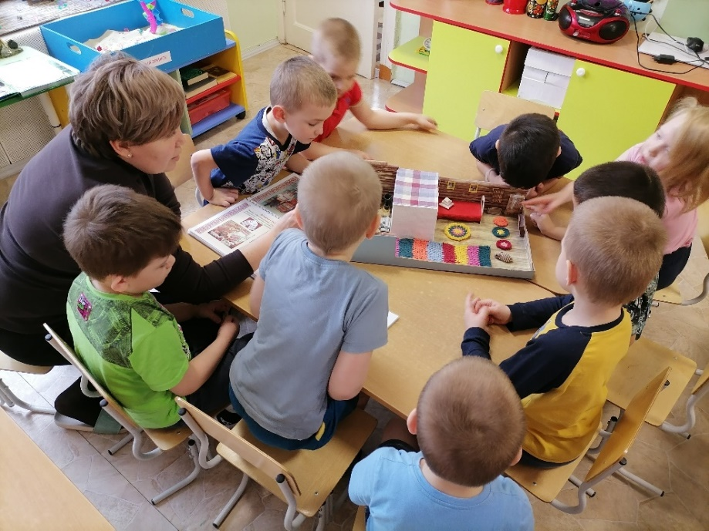
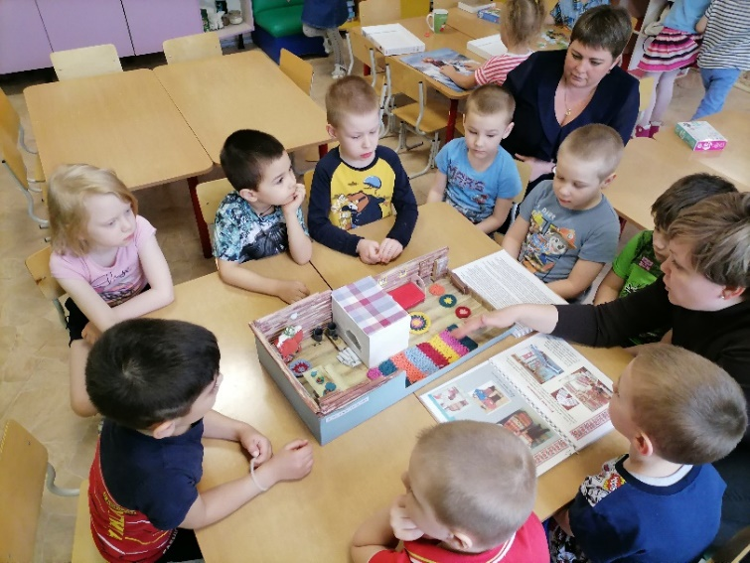
Результат работы:

Slide 13
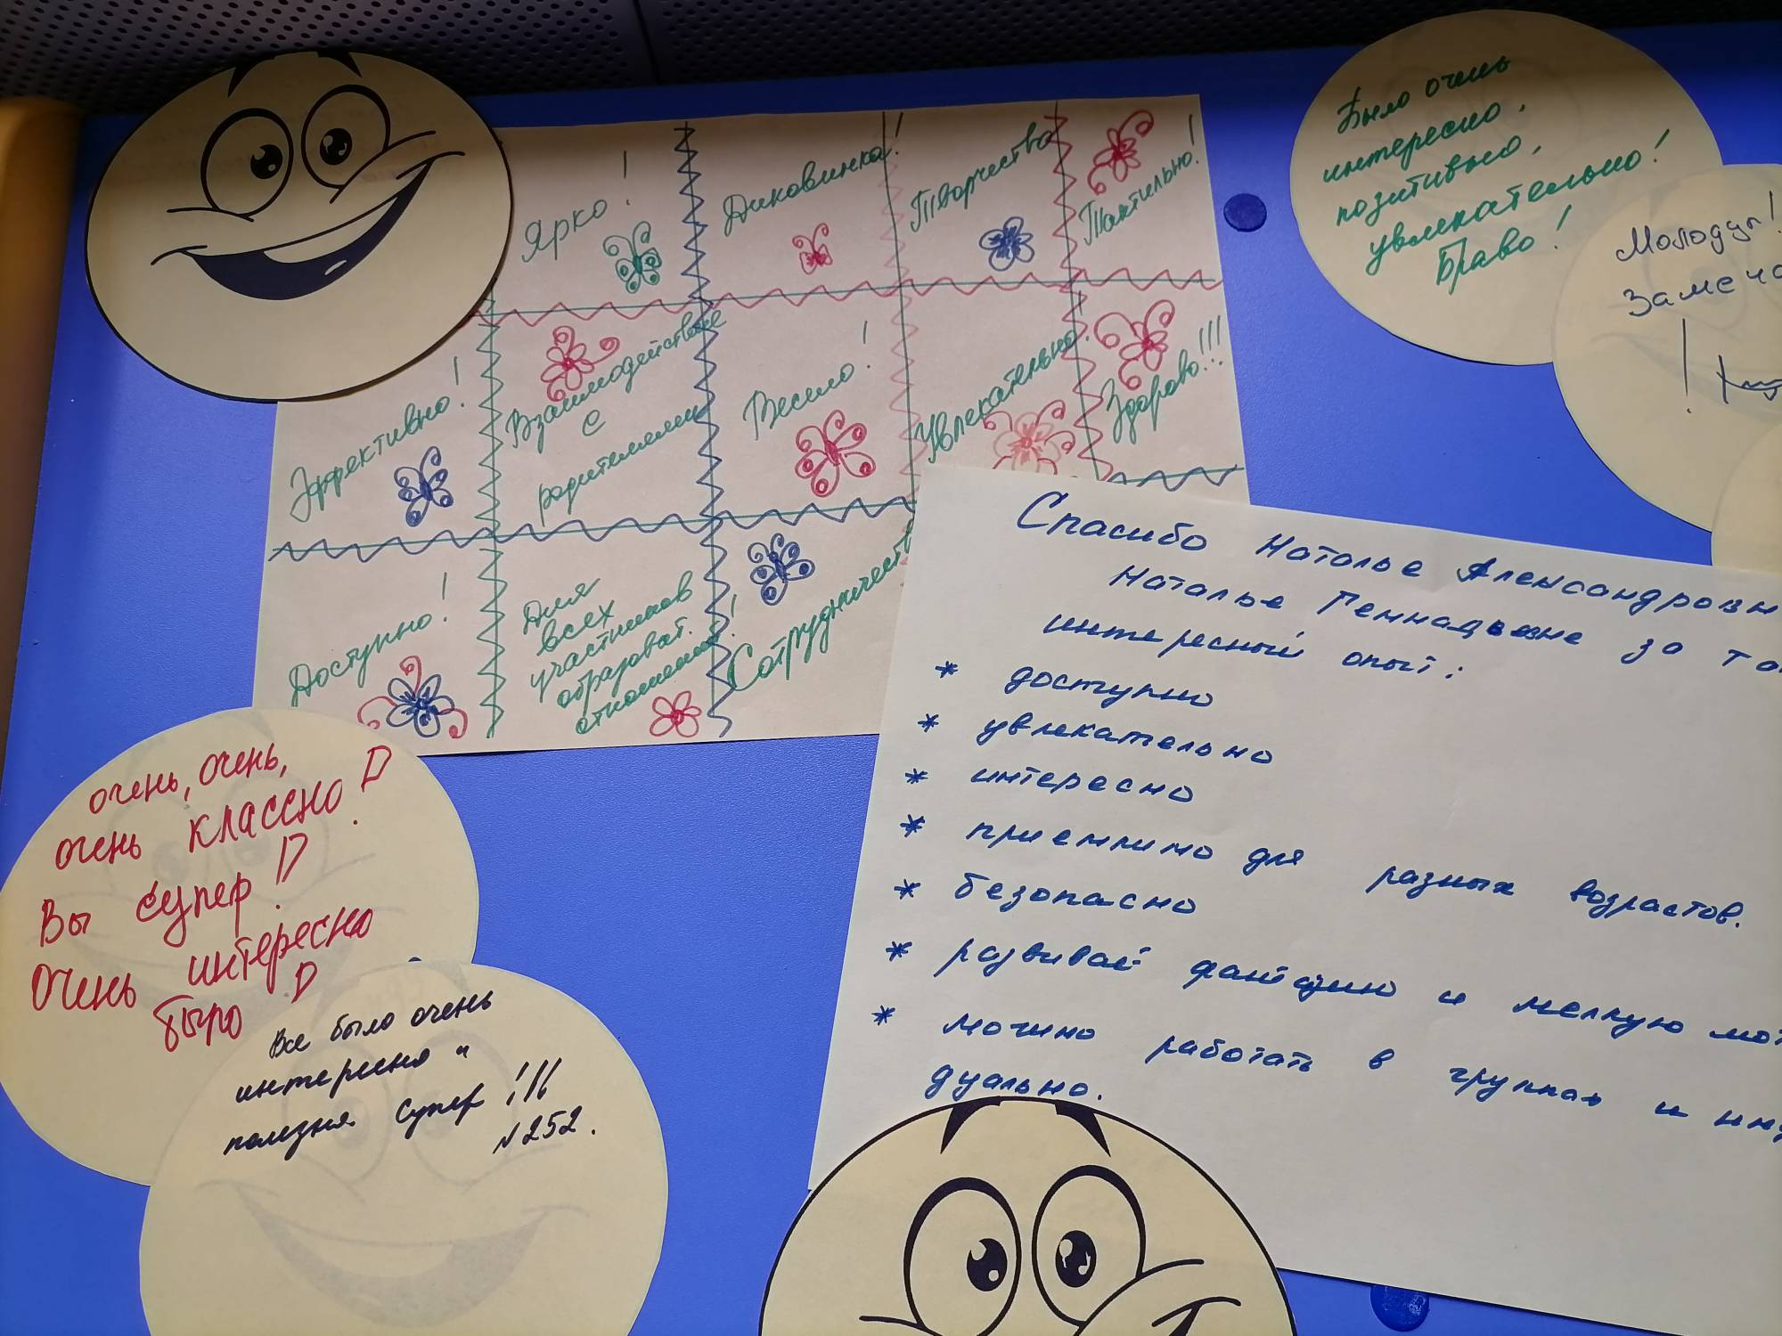
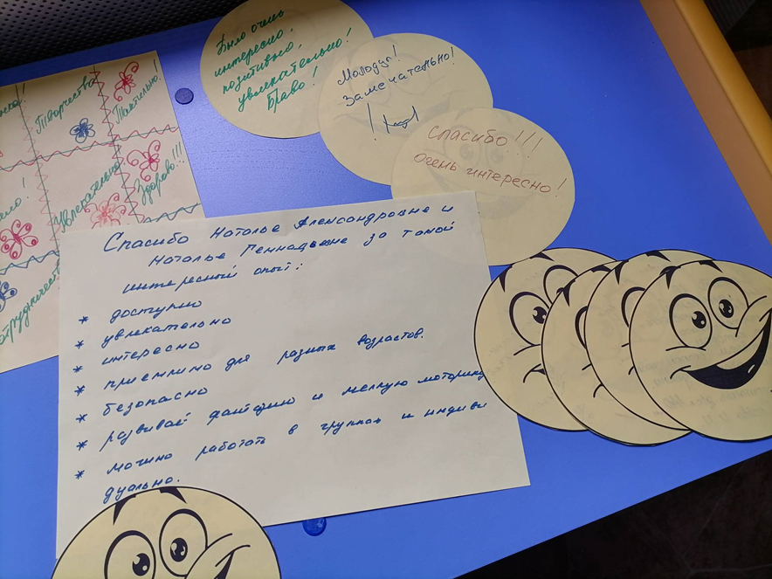
Вывод:
Посредством музейной работы повышен интерес детей к предмету выставки , а через него освоению культурных ценностей , познавательной информации и совершенствование патриотического и нравственного воспитания детей.

Slide 14
Список литературы:
http://kaslicastiron.ru/history
https://mishka-knizhka.ru/skazki-bazhoural-characters/pavel-bazhov/
https://www.livemaster.ru/topic/2836439-sverdlovskij-yuvelirnyj-zavod-mineralogicheskaya-masterskaya-i-yuveliry-urala va/
https://nashural.ru/culture/
http://www.uwca.ru/
Справочные и документальные материалы из архивов семей воспитанников и библиотеки имени С.А Тюленина

